Slide 1

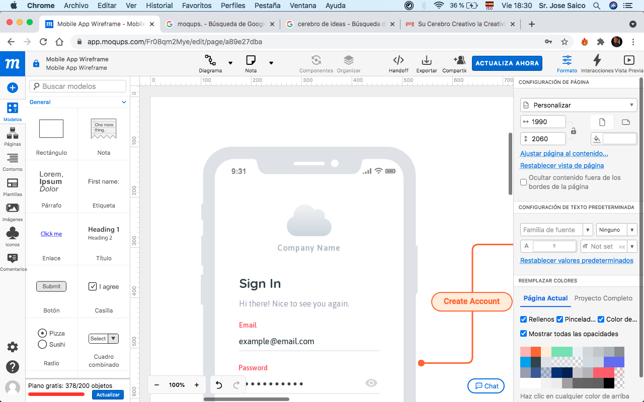
Moqups
Es una herramineta que nos ayudara en el diseño de nuestros primeros bocetos y maquetación de un diseño web o una aplicación movil.

Slide 2
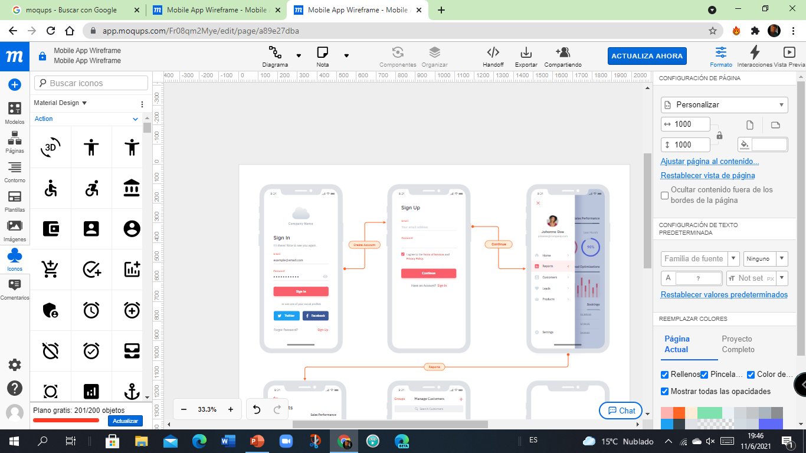

Slide 3
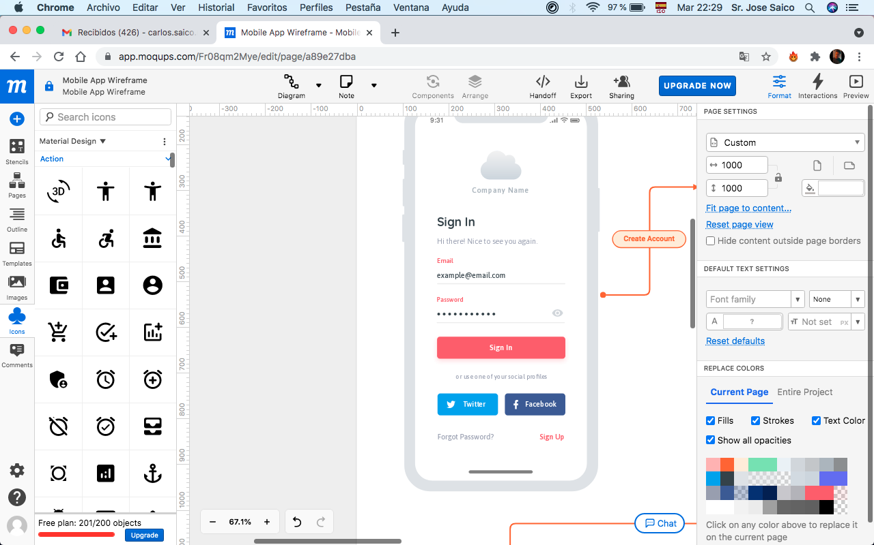
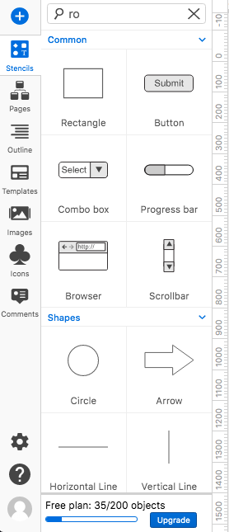
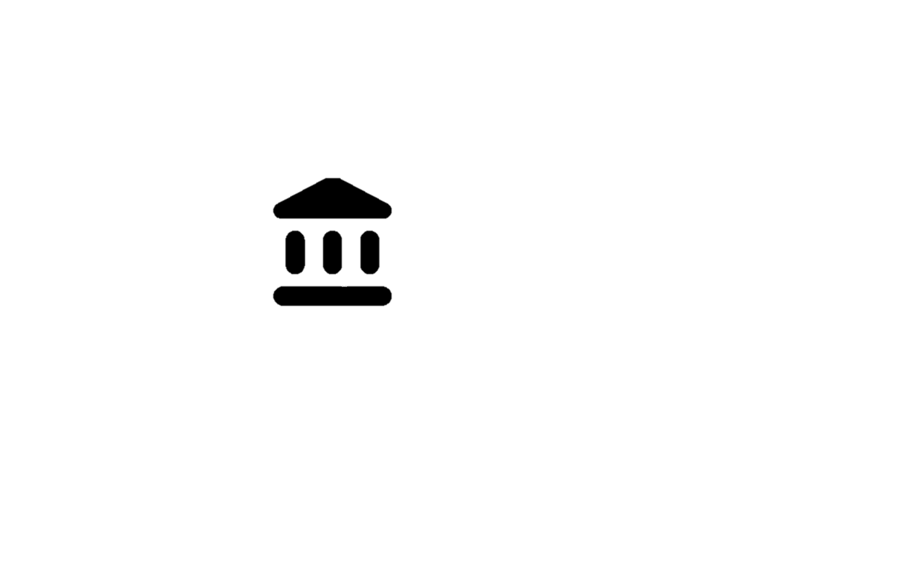
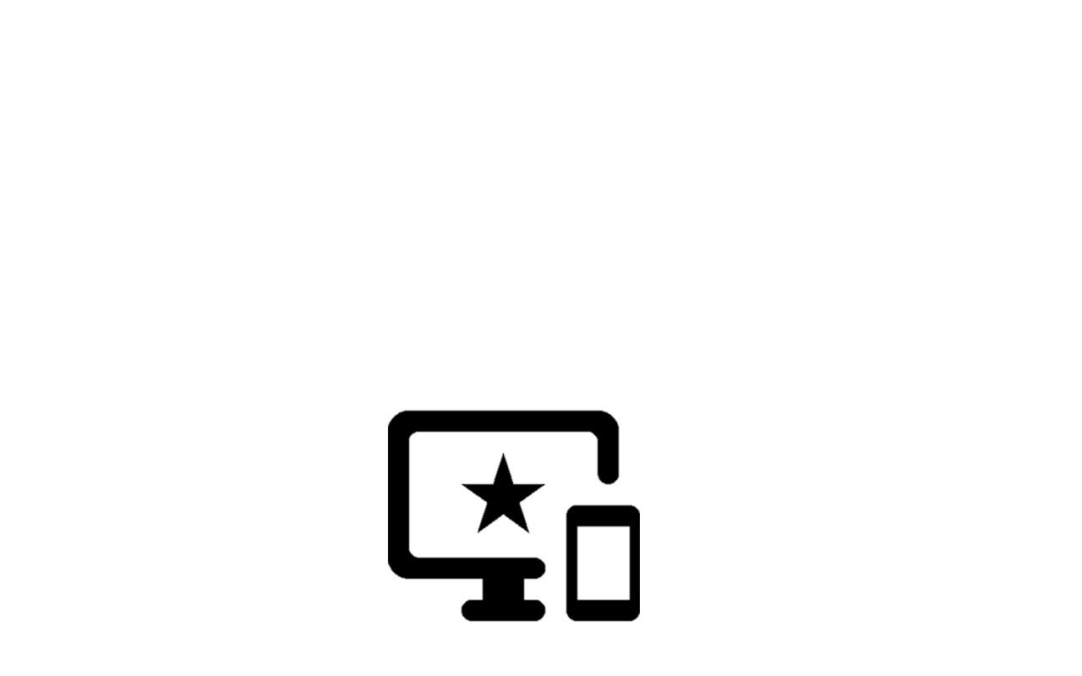
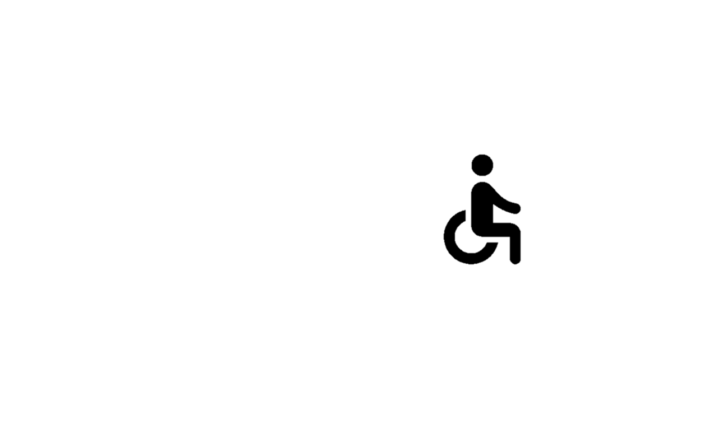
Barra de Herramientas
Ubicado en la parte lateral izquierda de la ventana de Moqups
Podemos agregar:
Iconos
Imágenes
Comentarios
Entre otras herramientas que se requiera según el bosquejo que desee realiza el usuario.

Slide 4
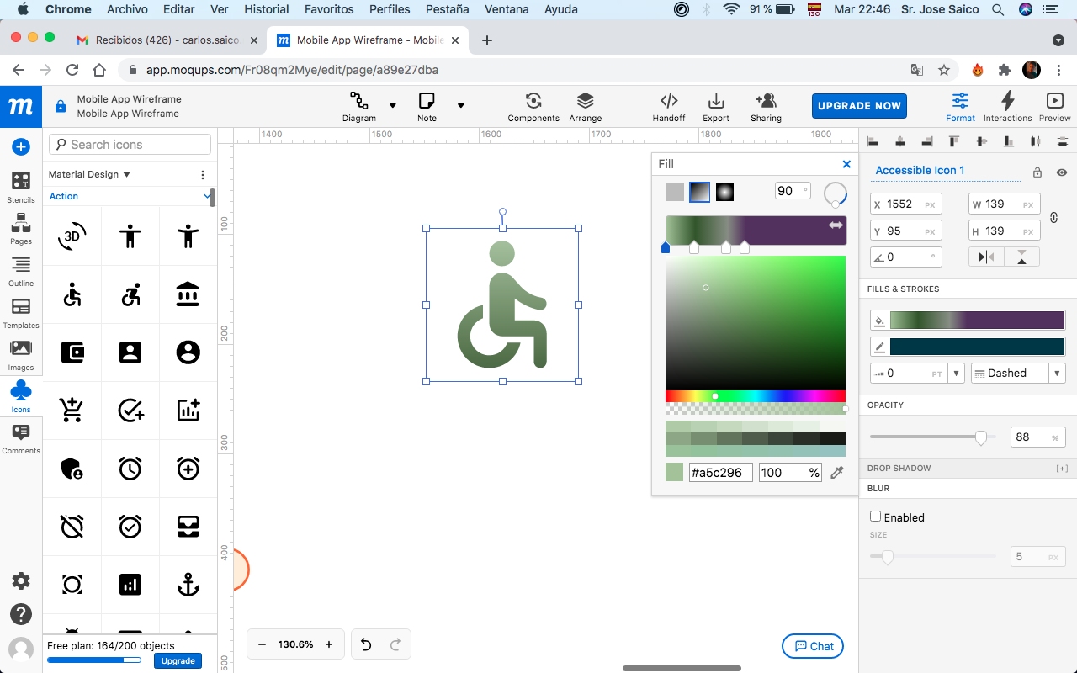
Barra de Herramientas
Ubicado en la parte lateral derecha de la ventana de Moqups
En este apartado podemos modificar:
Color de iconos, letras,lineas, etc.
Cambiar el tipo de letra
Ajustar el tamaño y grosor de letras el respectivo icono agregado.
Entre otras herramientas según el bosquejo que desee realiza el usuario.

Slide 5
VENTAJAS
DESVENTAJAS
Es un pagina de paga, requiere una suscrición para su uso.
.
.
Se requiere de un diseñador para elaborar una buena interfaz grafica
Para su uso se requiere conexión a internet
Para su uso no se requiere descargar ningún programa de escritorio, pues solo se la usa desde su pagina web.
.
.
Se puede plasmar bosquejos muy exactos para una aplicación o pagina web.
.
Facilita la visualización pues el cliente podrá analizar el bosquejo e identificar si es lo que requirió.
.
Permite almacenar y compartir diseños a través De URL, PDF, entre otros formatos.

Slide 6
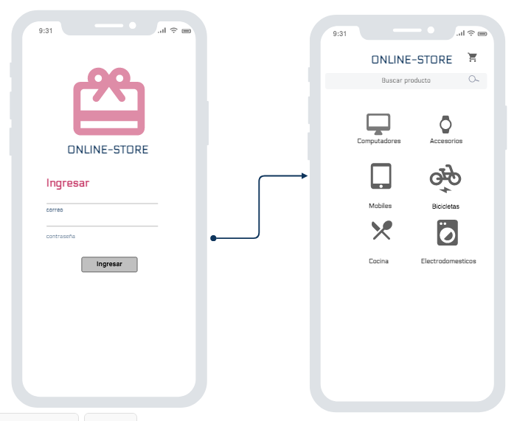
Prototipo

